Slide 1
国家自然科学基金申请经验交流
报告人：陈 坚
2015年1月7日材料学院国家自然基金申请动员会

Slide 2
个人情况
1996–2003.6 西安交通大学 学士，硕士
主要研究内容：表面硬质薄膜的制备
2003.11–2008.1 英国伯明翰大学 博士
主要研究内容：等离子体表面改性技术
2008.3 –2011.10 英国伯明翰大学 Research fellow
主要研究内容：表面力学行为和表面技术
2011.11 – 目前 东南大学 副研究员
主要研究方向：微纳力学和石墨烯材料
发表论文约20篇，其中涉及表面力学约10篇。

Slide 3
主要基金项目
2012年“热力耦合作用下石墨烯力学特性的研究”国家自然科学基金资助青年科学基金项目(11204031) (2013–2015）
2014年“类金刚石膜动态力学性质与摩擦学性能关联性研究”江苏省科技基础研究计划（自然科学基金） (BK20141336) (2014-2017)
2014年“微纳尺度类金刚石碳膜动态力学性质及机理研究”国家自然科学基金面上项目 (11472080) (2015-2018)

Slide 4
以2014年国家自然科学基金面上项目为例
微纳尺度类金刚石碳膜动态力学性质及机理研究

Slide 5
申请前的思考
了解申请基金的特点 —— 基础性 vs. 应用型
我要做什么？为什么要做？
方向的特色是什么
创新性在哪里
国内外研究进展如何
是否已经有人申请过
为什么我做最合适？
研究基础
研究内容、方案和路线
Notes:
把自己当成评审人，挑自己的弱点，提出尖锐问题

Slide 6
调研阶段
检索历年自然基金资助项目（了解国内研究现状，研究人员，研究动向，申报学部）
了解国内外研究最新动态，提炼研究趋势
包括国内，美国，欧洲
微纳尺度下材料的动态力学行为（学术难题，实验工作极少）
选定材料（工作基础，非晶碳膜）

Slide 7
准备本子 ——立项依据与研究内容
研究意义
国内外研究现状及发展动态分析
材料动态力学性能
微纳尺度动态压入技术
DLC 力学性能研究现状
薄膜成分与结构的作用。
内应力的作用。
膜厚的作用。
界面强度与基体性能的作用。
个人对问题的阐述、拓展和总结
参考文献43篇（100篇左右）

Slide 8
研究内容、研究目标, 以及拟解决的关键科学问题
研究内容：
不是内容的罗列；
注意层次，内容具体；
明确要用什么手段，研究哪些现象，解释哪些问题；
研究目标：
打算做成的几件事（不宜多）；
拟解决的关键科学问题：
这件事中包含的科学问题；
关键就不能多

Slide 9
拟采取的研究方案及可行性分析
研究方案：图文形式，清晰明确
可行性分析：从各种角度支持自己，包括：研究计划、仪器装备、技术储备、平台、国际合作等等…

Slide 10
研究基础与工作条件
研究基础：
面上项目尤为重要
前期开展的相关研究工作（发表的、未发表）
承担科研项目情况
已有项目需说明关系

Slide 11
评审意见
<1>申请人对立项依据阐述的比较清楚，对研究内容和方法以及关键科学问题给出了较详细的介绍。申请人在拟开展的研究方向上有一定的前期研究工作基础。鉴于上述理由，建议给予此项目以优先资助。
<2>动态力学性能是一个前沿而又非常复杂的问题。…..作为实验技术本身来看，应该说应用的成分更浓厚一些，反过来说，创新显得少了一些。从研究目的来看，材料的动态力学行为，是一个学术难题，…。如果能在理论上有所突破，则是非常有意义的。当然，基础实验研究也是非常重要的，没有积累，动态材料强度就不可能搞明白。结论，可以资助。

Slide 12
评审意见（续）
<3>项目的创新点主要在于，突破现有薄膜涂层的准静态测试方法，研究建立动动力激励与冲击测试分析方法，并结合DLC材料的碳键结构、应力、界面作用等进行模型与理论分析。研究内容充实、方案可行。建议资助。
<4>项目提出借助于纳米压痕仪，研究DLC薄膜的动态力学参量及测试方法，具有一定新意。申请人及团队具有较好基础，方案可行，建议资助。
<5>申请人在制备和表征相关材料方面具备较好的研究基础，拟采用动态纳米压痕作为主要实验手段，研究方案可行。希望加强对实验结果的理论分析部分。建议予以资助。

Slide 13
评审人关心的
工作基础
研究内容及方案
创新点

Slide 14
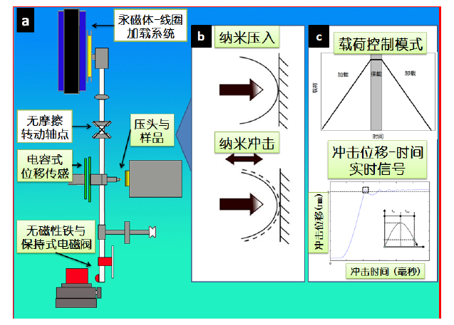
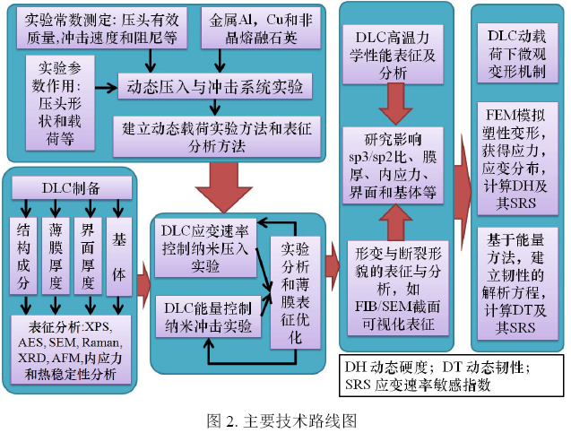
其他注意事项
谦虚
版面清晰、美观
重点突出（格式强调）
图文并茂

Slide 15
最后
仔细研究自然基金申报指南
确定申报学部
多请教其他老师，从不同角度修改本子

Slide 16
一些小结
了解研究方向历史，现状和发展趋势；
多读论文，知己知彼；
本子要结合自己特点、优势；
平时注重论文的积累；
创新性和工作基础是本子的最关键两个方面；研究内容和方案也很重要；
了解基金委政策也很重要。

Slide 17
预祝大家申报成功！

